Slide 1

2강. 연산자(Operator)

Slide 2

항과 연산자
항(operand)
연산에 사용되는 값
연산자(operator)
연산에 사용되는 기호
예) 3 + 7 (3과 7은 항, ‘+’는 연산자)
항의 개수에 따른 연산자 구분
연산자 | 설명 | 연산 예
단항 연산자 | 항이 한 개인 연산자 | num++
이항 연산자 | 항이 두 개인 연산자 | num1 * num2
삼항 연산자 | 항이 세 개인 연산자 | ( 5 > 3 ) ? ‘T’ : ‘F’

Slide 3
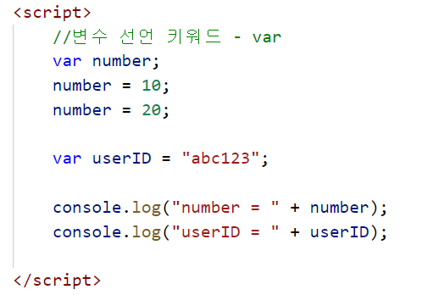
대입 연산자
대입 연산자
오른쪽의 값을 왼쪽의 변수에 대입(기억)
‘=‘ 연산자를 사용.
var number = 20
let userID = “abc123”

Slide 4
산술 및 증감 연산자
산술 및 증감 연산자
연산자 | 연산 작업 | 설 명
+ | result = n1 + n2 | 두 수를 더하기
- | result = n1 - n2 | 두 수를 빼기
* | result = n1 * n2 | 두 수를 곱하기
/ | result = n1 / n2 | 두 수를 나누기
% | result = n1 % n2 | 두 수의 나머지
++ | n++ (n = n + 1) | 1 증가하기
-- | n1-- ( n = n – 1) | 1 감소하기

Slide 5
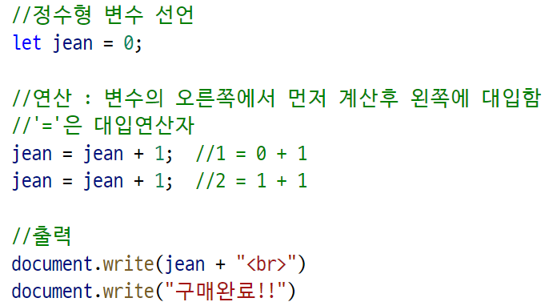
산술 연산자
--------------------------------------------------------------------------------
변수를 활용하여 청바지를 1개 구매후 추가로 1개 더 구매하고 “구매완료”
를 출력하는 프로그램을 만드세요.
--------------------------------------------------------------------------------
jean.html

Slide 6
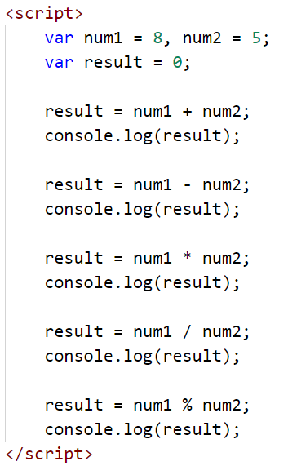
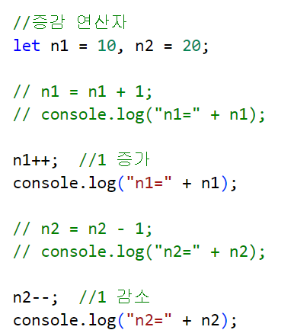
산술 및 증감 연산자
산술 및 증감 연산자
op_math.html

Slide 7
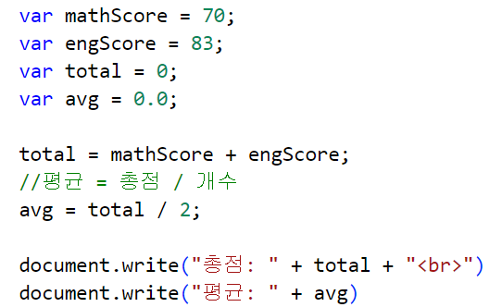
산술 연산자 활용
---------------------------------------------------------------------
과목의 총점과 평균을 계산하는 프로그램 작성 하기
----------------------------------------------------------------------
score.html

Slide 8
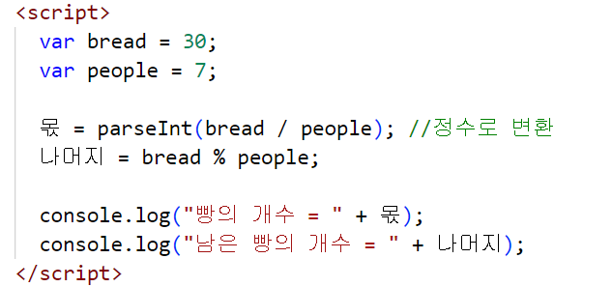
실습 문제
-------------------------------------------------------------------------------------
몫과 나머지 계산하기
30개의 빵을 4명이 나눠 가질때 각자 가져가는 빵의 개수와 남은 빵의 개수
를 출력하세요
--------------------------------------------------------------------------------------

Slide 9
형 변환(Type Conversion)
형변환이란 숫자형을 문자형으로, 문자형을 숫자형 데이터로 변경하는 것이다.
연산자 | 기능
Number() | 부울형(true/false)과 날짜를 숫자로 변환
ParseInt() | 문자형을 정수형으로 변환
ParseFloat() | 문자형을 실수형으로 변환

Slide 10
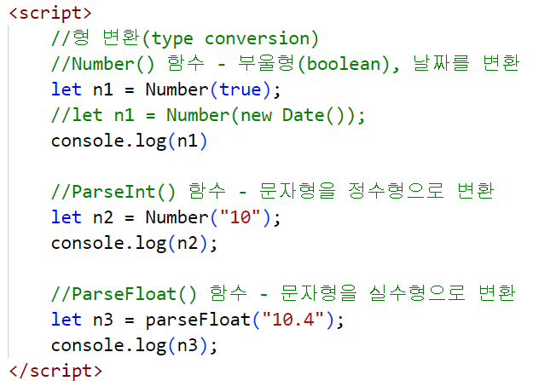
형 변환(Type Conversion)
형변환
type-conv.html

Slide 11

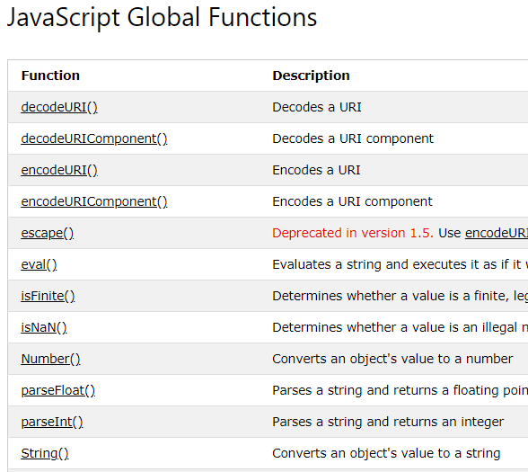
parseInt() 함수
- parseInt() – 문자열을 숫자로 바꾸는 함수
Reference > JavaScript Reference(Global) > Global Properties > parseInt()

Slide 12
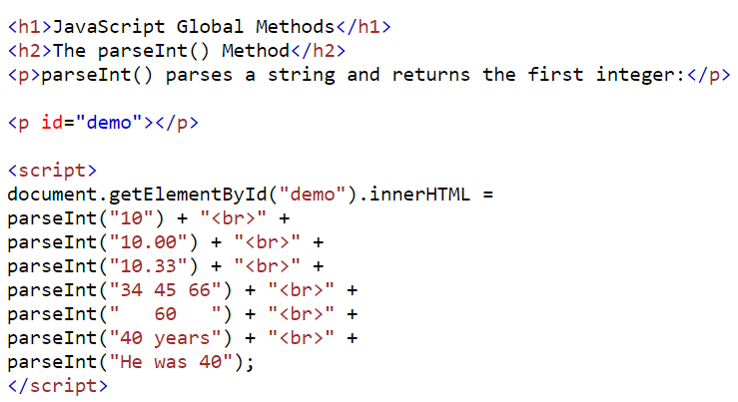
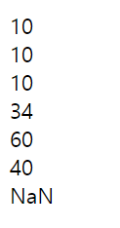
parseInt() 함수

Slide 13
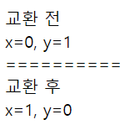
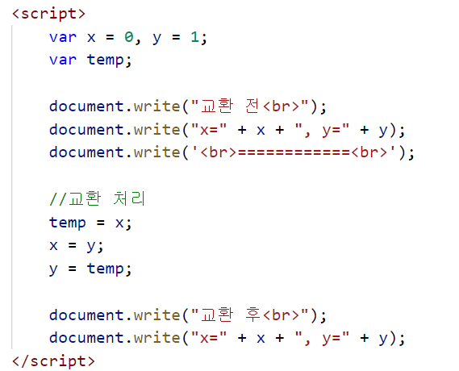
실습 문제
변수의 값을 교환하는 프로그램 만들기
swap.html
x
y
교환전:
0
1
temp
x
y
교환후:
1
0
교환용 임시변수 필요

Slide 14
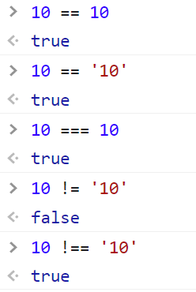
비교 연산자
비교 연산자
연산자 | 연산 작업
>= | n1 >= n2
> | n1 > n2
<= | n1 <= n2
< | n1 < n2
== | n1 == n2
!= | n1 != n2
=== | n1 === n2
!== | n1 !== n2
‘==‘는 문자와 계산시 오류 발생
‘===‘ 와 ‘!==‘ 사용

Slide 15
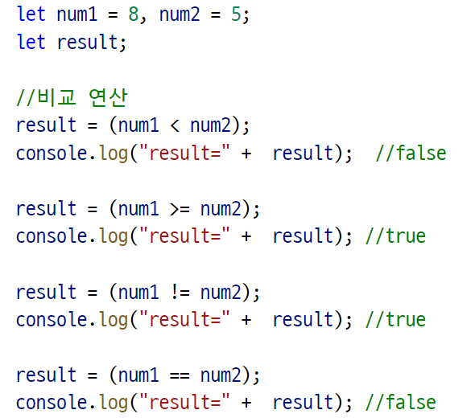
비교 연산자
비교 연산자
op_compare.html

Slide 16
연산자
논리 연산자
연산자 | 기능
&& | 두 항이 모두 참인 경우에만 결과값이 참.
|| | 두 항 중 하나의 항만 참이면 결과값이 참.
! | 단항이 참이면 결과값은 거짓, 거짓이면 참

Slide 17
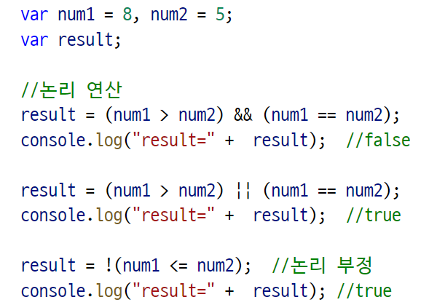
연산자
논리 연산자
op_logic.html

Slide 18
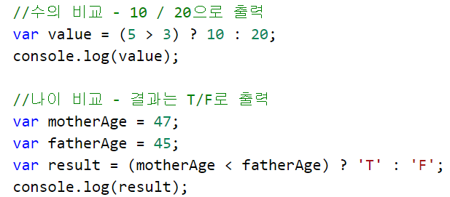
조건 연산자
조건 연산자
(조건식) ? 조건식이 true이면 실행 : 조건식이 false이면 실행
op_choice.html

Slide 19
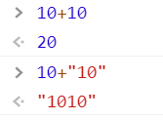
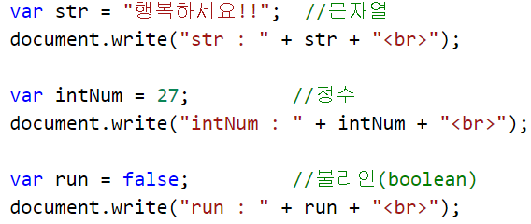
연산자
문자 결합 연산자
연산자 | 연산 작업
+ | 문자 + 문자
 | 문자 + 변수
문자열 형으로 자동형변환
문자열 > 숫자

Slide 20
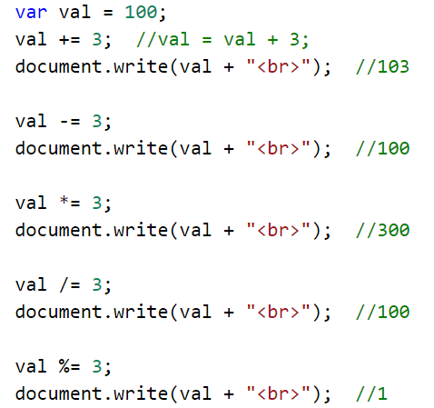
연산자
복합 대입 연산자
op_complex.html
연산자 | 연산 작업
+= | val += 10
-= | val -= 10
*= | val *= 10
/= | val /= 10
%= | val %= 10

Slide 21
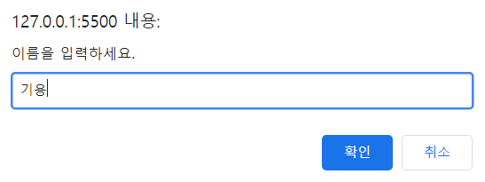
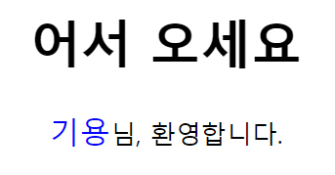
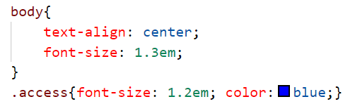
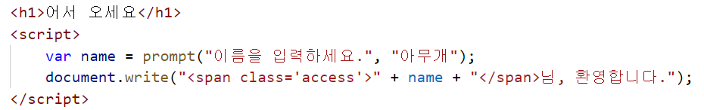
입력 처리
입력 하기 : prompt() 메서드 사용
prompt.html

Slide 22
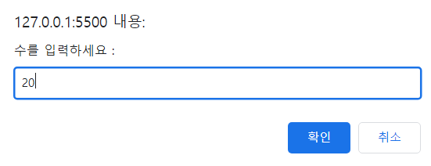
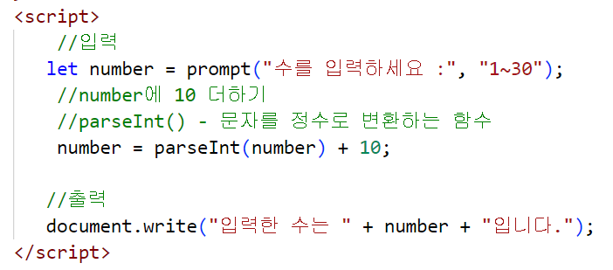
연산자 예제
덧셈 계산 프로그램 – 한 개의 수를 입력받아 더하는 프로그램

Slide 23
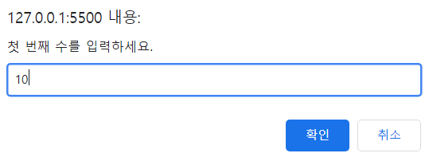
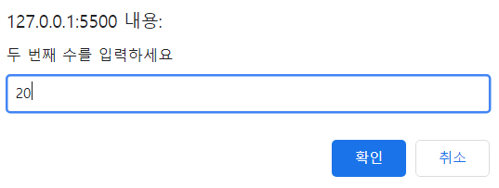
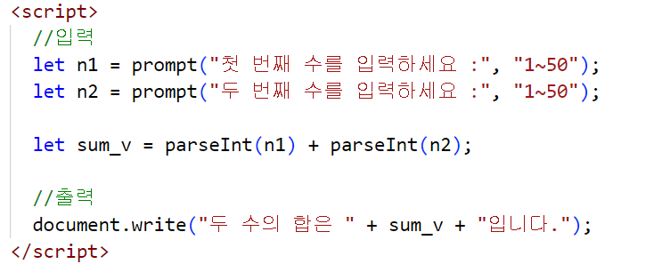
연산자 예제
덧셈 계산 프로그램 – 두 개의 수를 입력받아 더하는 프로그램

Slide 24
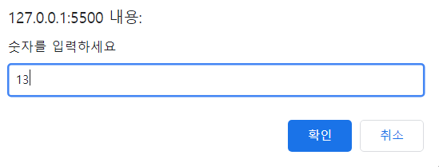

실습 문제
-------------------------------------------------------------------------------------
홀수/짝수 판별 프로그램
숫자를 입력 받아서 홀수/짝수를 판별해 보세요.
(hint. 조건 연산자를 사용)
--------------------------------------------------------------------------------------

Slide 25
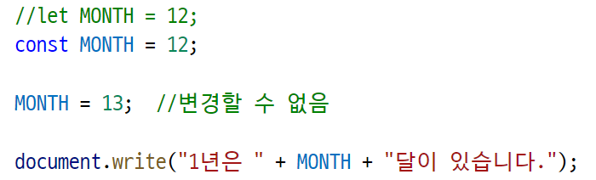
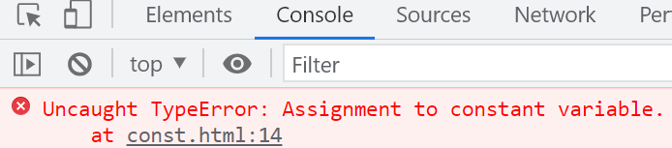
상수(constant variable)
상수(constant variable)
- 상수는 변경해서는 안되는 진리나 사실을 표현(12개월, 원주율<PI> 등)
- const 예약어로 선언한 변수는 상수이다.
- 재선언하거나 재할당 할 수 없다.(즉 변경할 수 없다)
- 상수 이름은 관례적으로 대문자로 사용한다.
const1.html

Slide 26
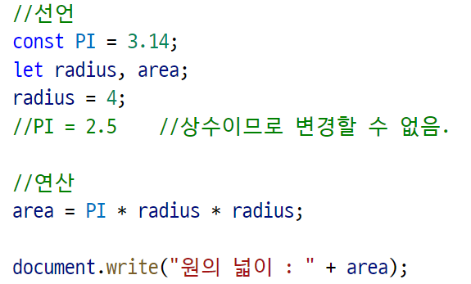
상수(constant variable)
상수(constant variable)
const1.html

Slide 27
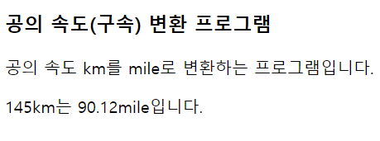
실습 문제 - 상수
-------------------------------------------------------------------------------------
구속(공의 속도)를 변환하는 프로그램
시속 km를 mile로 변환하는 프로그램
--------------------------------------------------------------------------------------

Slide 28
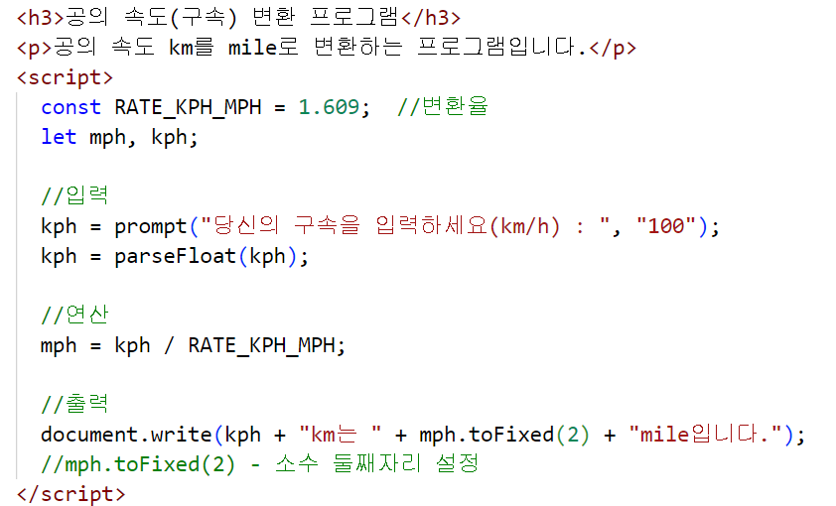
실습 문제 - 상수
km-mile.html

Slide 29
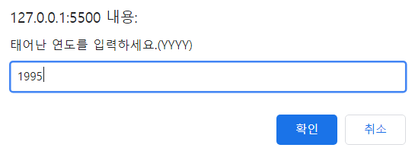

실습 문제
-------------------------------------------------------------------------------------
나이 계산 프로그램
나이를 계산하는 프로그램을 작성하세요.
--------------------------------------------------------------------------------------

